Slide 1
Richiami di Finanza Matematica
Introduzione all’Ingegneria Finanziaria Seminario Professionalizzante
Vincenzo Eugenio Corallo, Ph. D
Sapienza Università di Roma
vincenzo.corallo@uniroma1.it

Slide 2

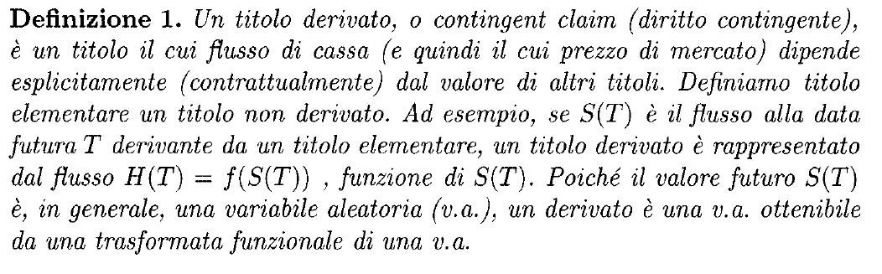
Processi Stocastici
I titoli derivati

Slide 3
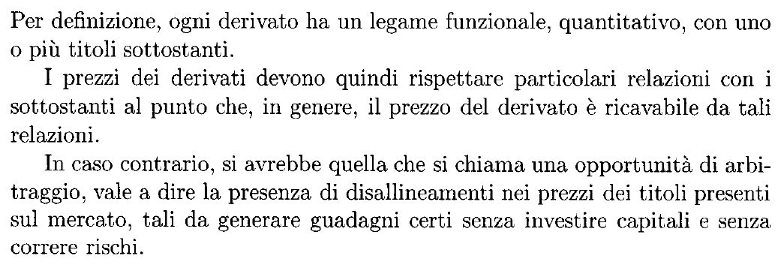
Processi Stocastici
Prezzi di non arbitraggio - 1

Slide 4
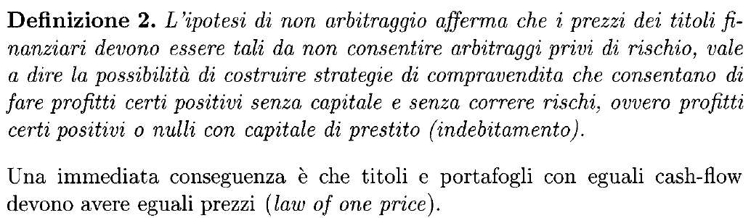
Processi Stocastici
Prezzi di non arbitraggio - 2

Slide 5
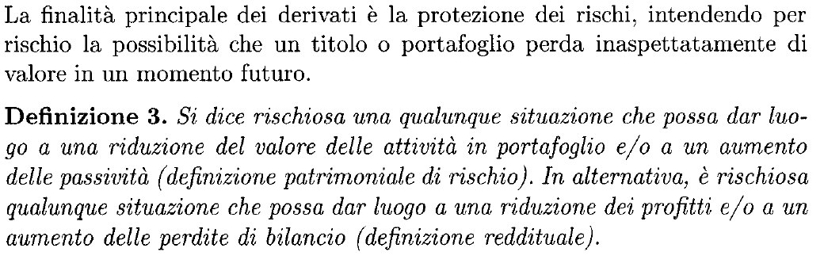

Processi Stocastici
Hedging e Risk-Management - 1

Slide 6
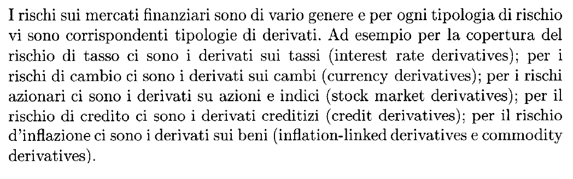
Processi Stocastici
Hedging e Risk-Management - 2

Slide 7
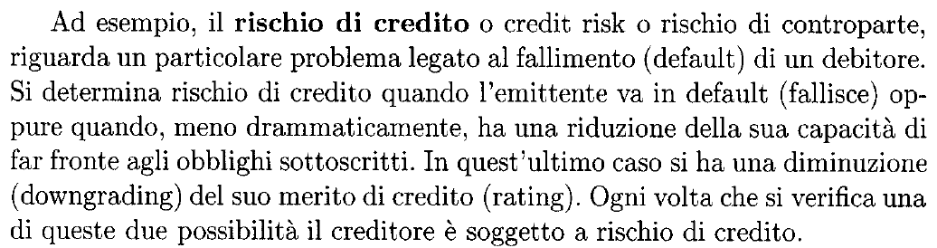
Processi Stocastici
Rischio di Credito (o di Controparte)

Slide 8
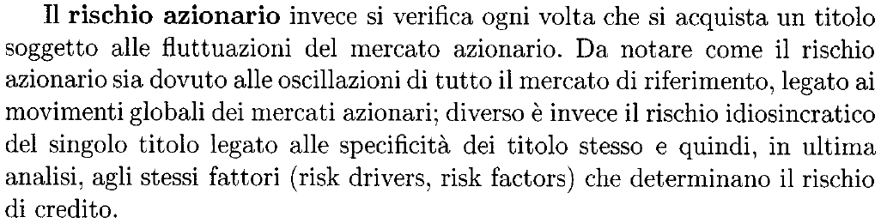
Processi Stocastici
Rischio azionario (Equity)

Slide 9
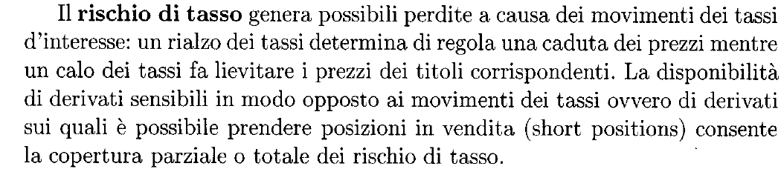
Processi Stocastici
Rischio di tasso (Interest Rate)

Slide 10
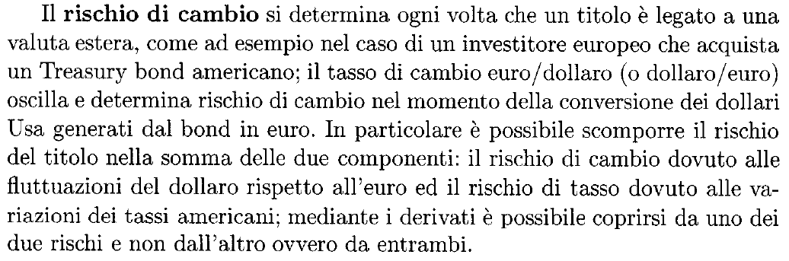
Processi Stocastici
Rischio di cambio (Forex)

Slide 11

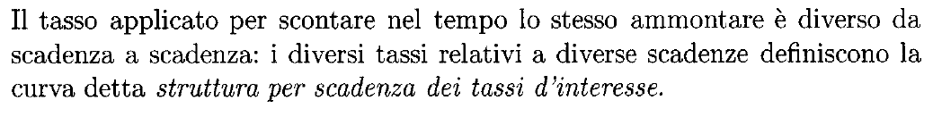
Processi Stocastici
La struttura a termine dei tassi di interesse

Slide 12
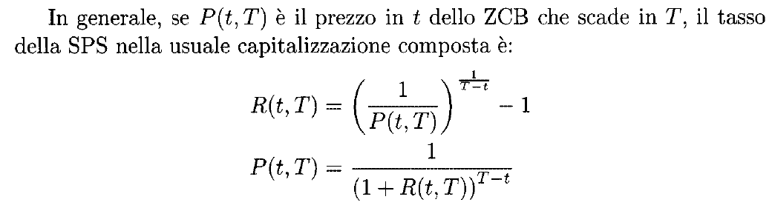
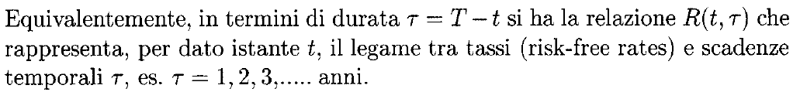
Processi Stocastici
Relazione tra rendimento e prezzo del bond: capitalizzazione composta

Slide 13
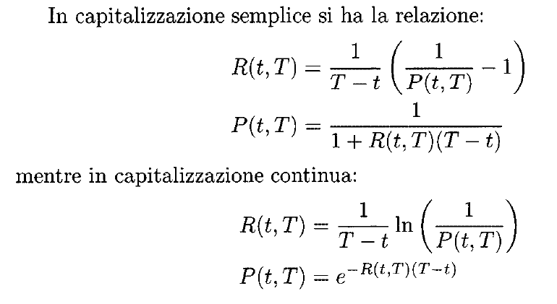
Processi Stocastici
Capitalizzazione semplice e continua

Slide 14
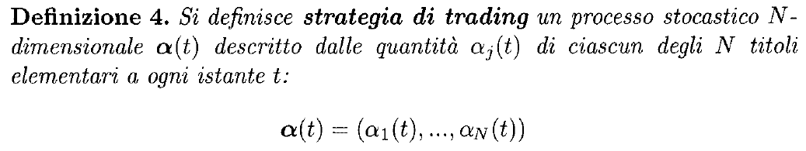

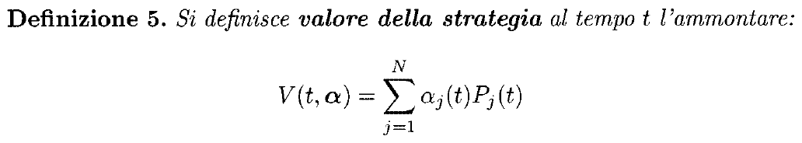
Processi Stocastici
Strategie di trading (o portafogli)

Slide 15
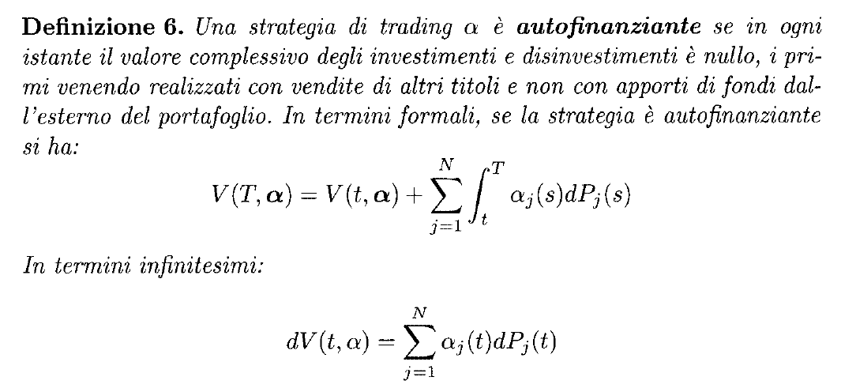
Processi Stocastici
Condizione di autofinanziamento - 1

Slide 16
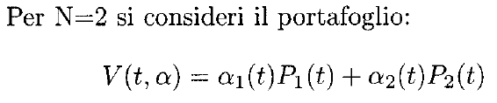
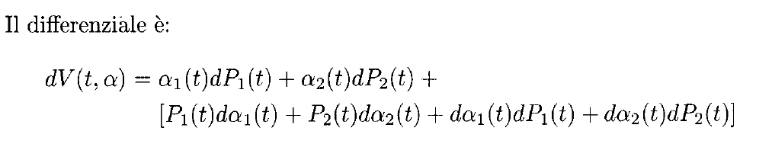
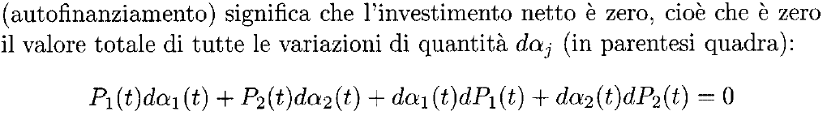
Processi Stocastici
Condizione di autofinanziamento – 2

Slide 17
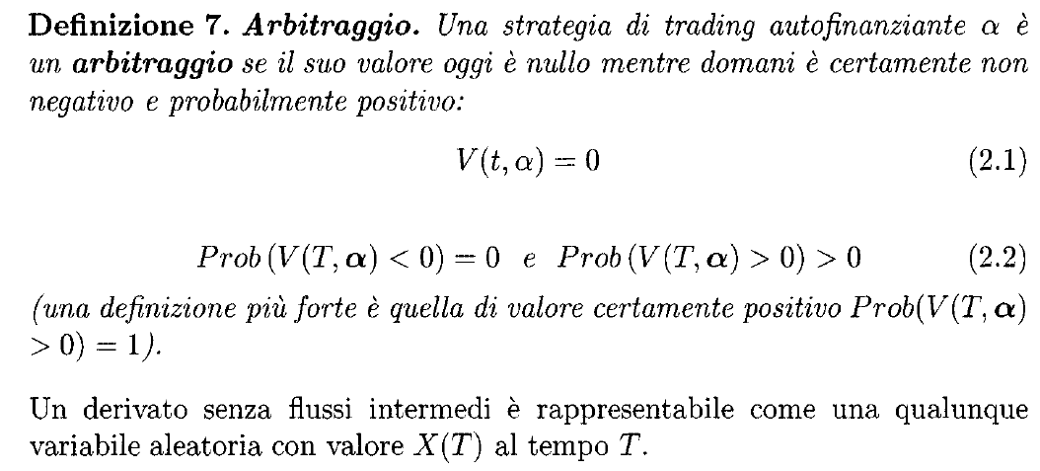
Processi Stocastici
Definizione di arbitraggio

Slide 18
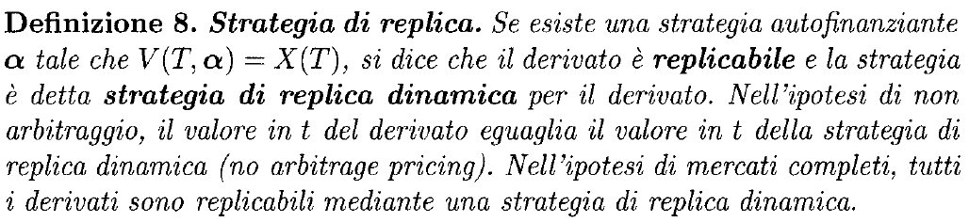
Processi Stocastici
Stretegia di replica

Slide 19
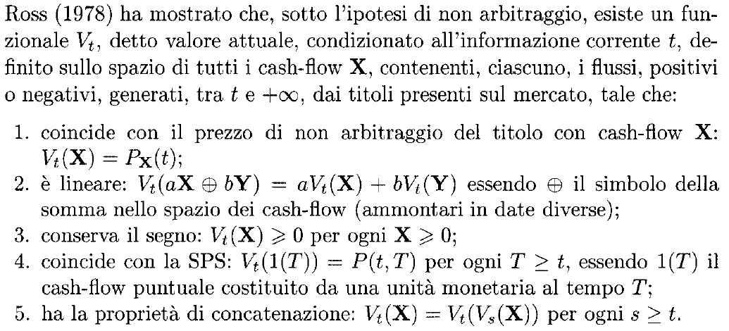
Processi Stocastici
L’operatore Valore Attuale

Slide 20
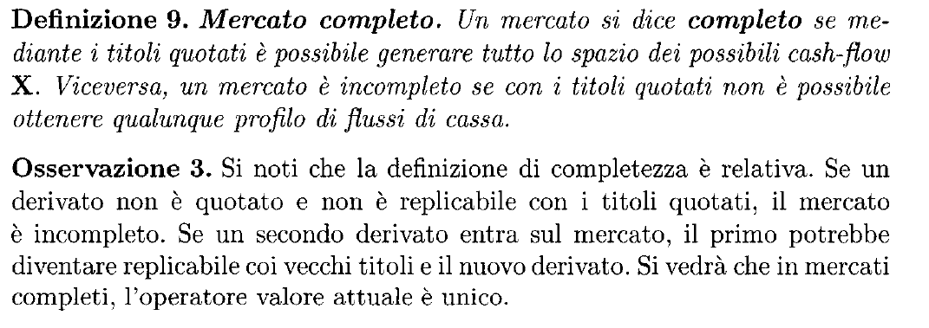

Processi Stocastici
Mercati completi

Slide 21
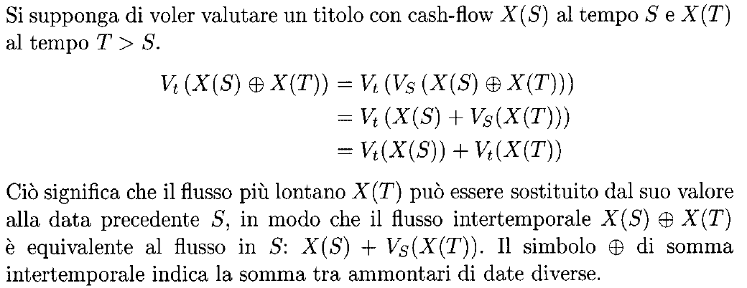
Processi Stocastici
Somma intertemporale

Slide 22
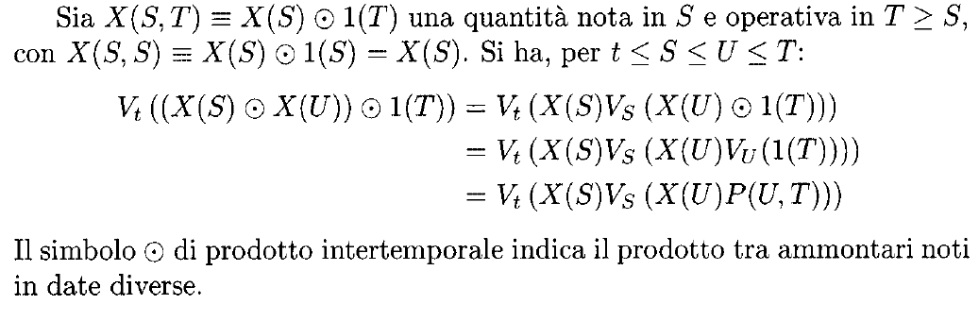
Processi Stocastici
Prodotto intertemporale

Slide 23
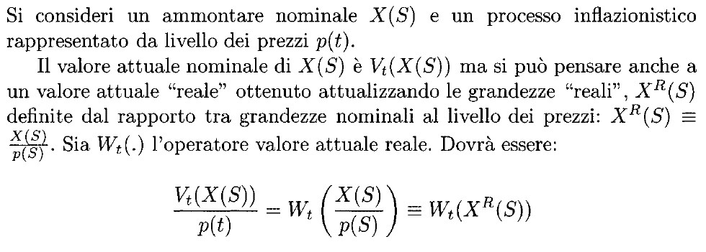
Processi Stocastici
Valori attuali deflazionati - 1

Slide 24
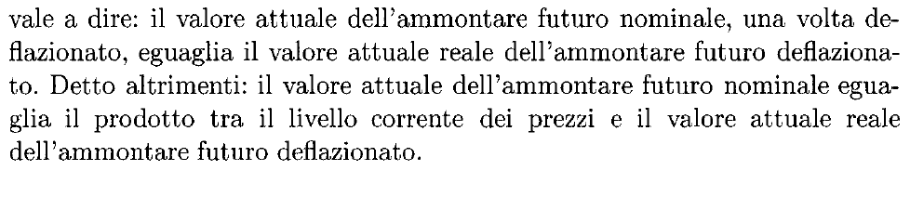
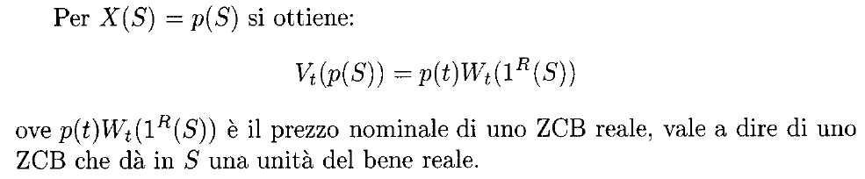
Processi Stocastici
Valori attuali deflazionati - 2

Slide 25
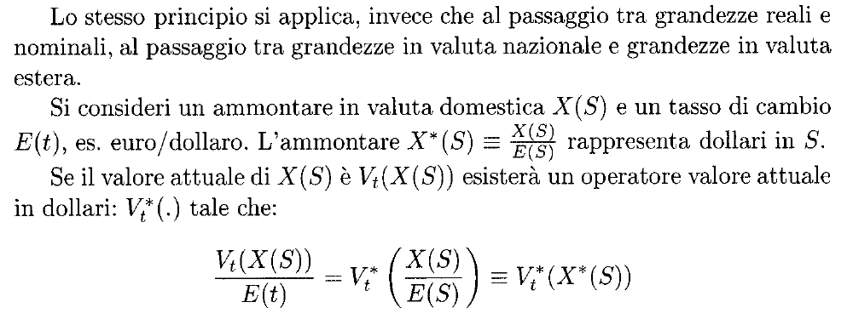
Processi Stocastici
Valori attuali in valuta estera - 1

Slide 26
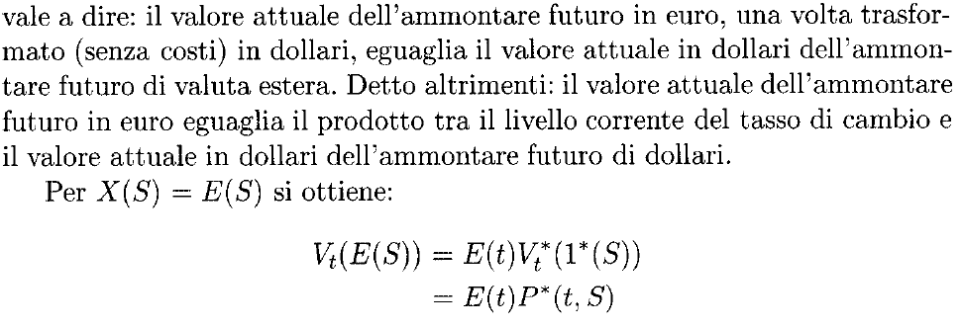
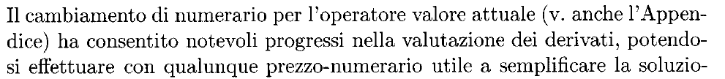
Processi Stocastici
Valori attuali in valuta estera - 2

Slide 27
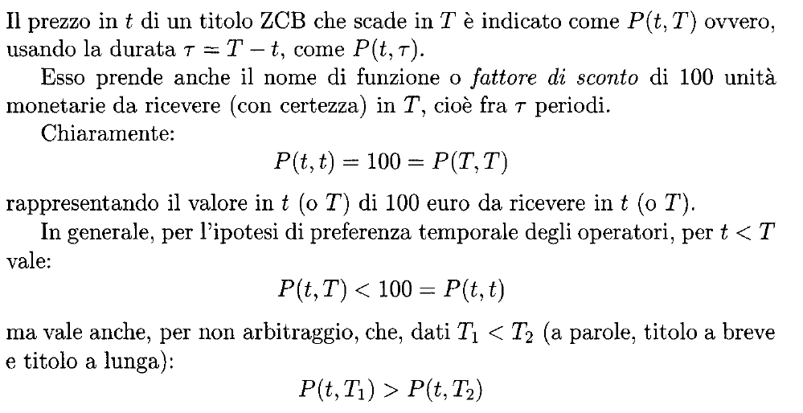
Processi Stocastici
Monotonia della struttura a termine dei prezzi degli ZCB - 1

Slide 28
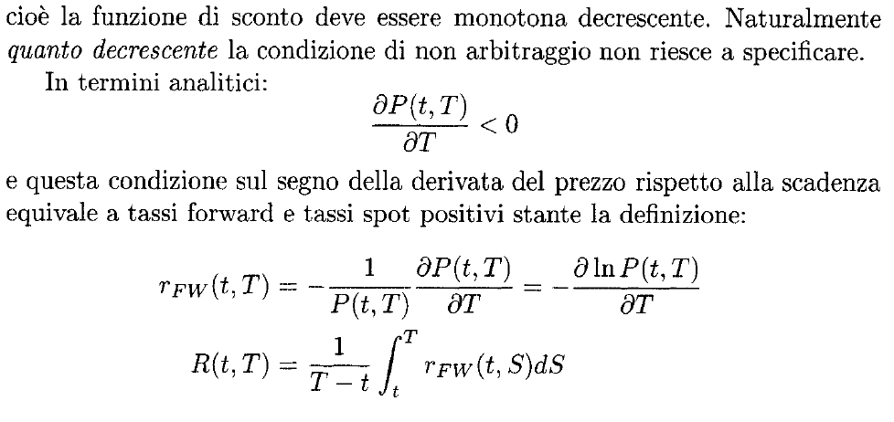
Processi Stocastici
Monotonia della struttura a termine dei prezzi degli ZCB - 2

Slide 29
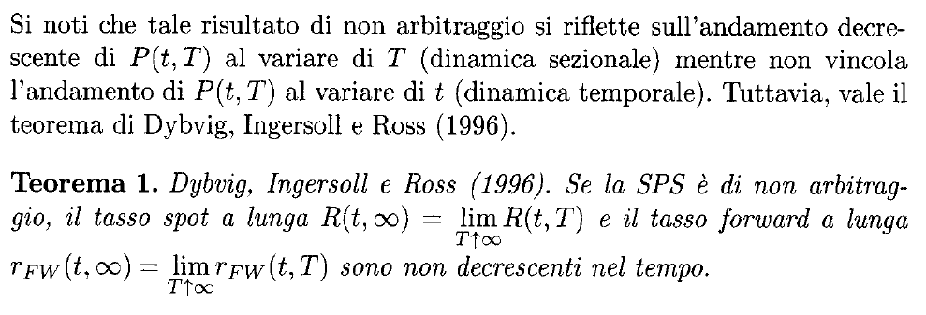

Processi Stocastici
Teorema di Dybvig, Ingersoll e Ross

Slide 30
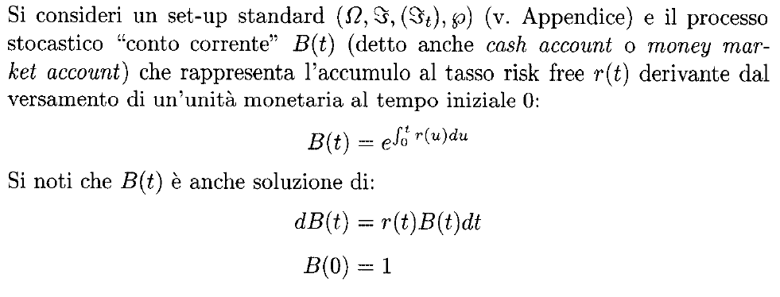
Processi Stocastici
Introduzione ai teoremi di pricing di non arbitraggio - 1

Slide 31
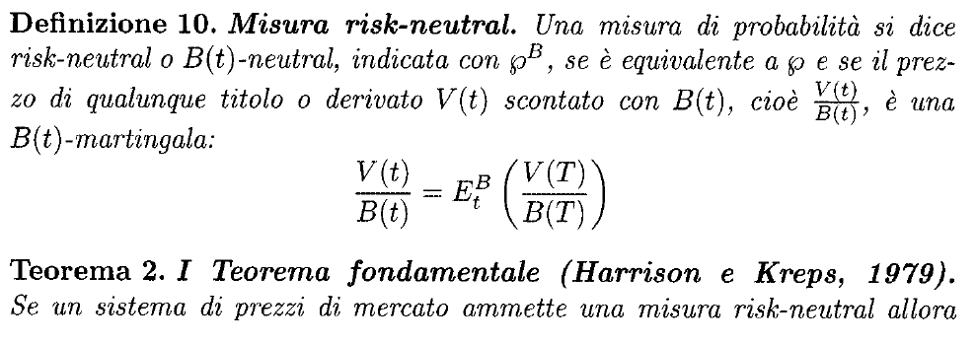
Processi Stocastici
Introduzione ai teoremi di pricing di non arbitraggio - 2

Slide 32
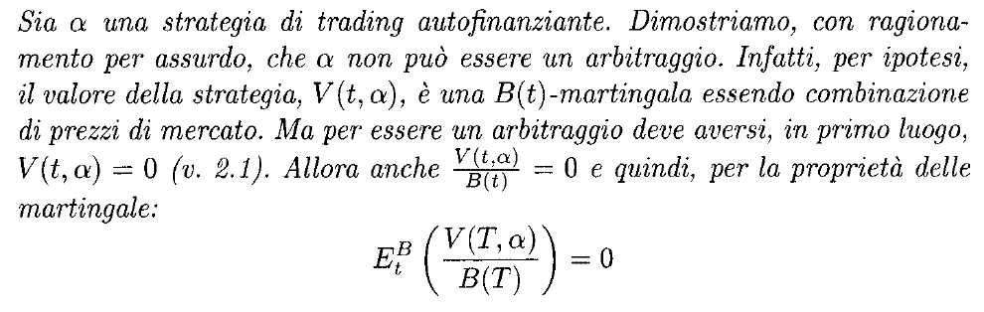
Processi Stocastici
Dimostrazione euristica del I Teorema Fondamentale - 1

Slide 33
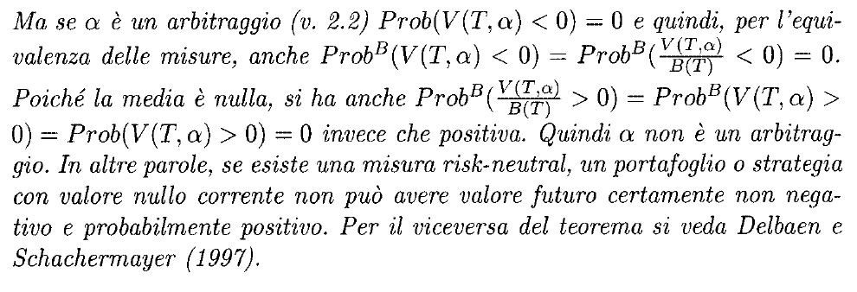
Processi Stocastici
Dimostrazione euristica del I Teorema Fondamentale - 2

Slide 34
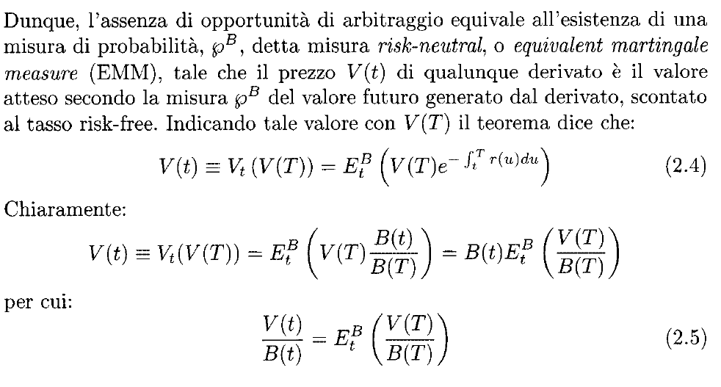
Processi Stocastici
Relazione tra l’assenza di arbitraggi e l’esistenza della misura risk neutral - 1

Slide 35
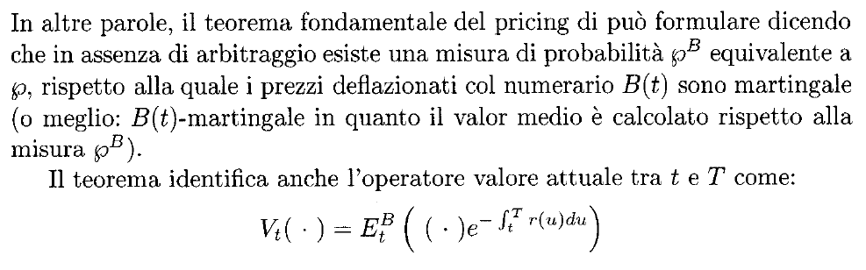
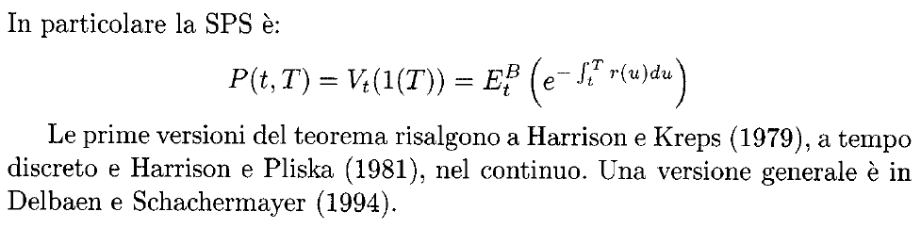
Processi Stocastici
Relazione tra l’assenza di arbitraggi e l’esistenza della misura risk neutral - 2

Slide 36
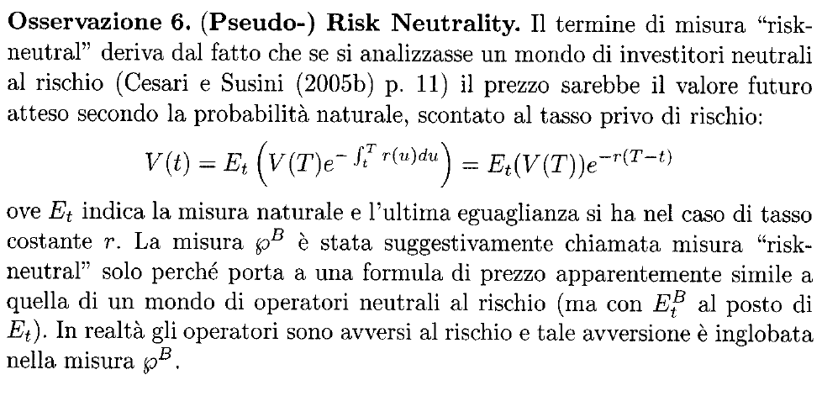

Processi Stocastici
Principio della neutralità al rischio

Slide 37
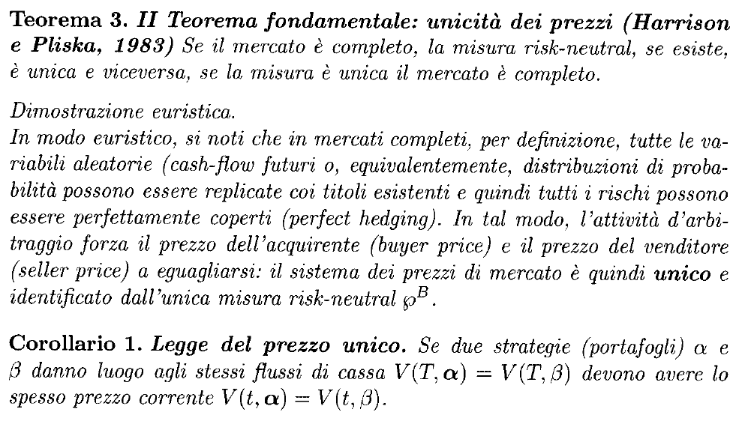

Processi Stocastici
II Teorema Fondamentale

Slide 38
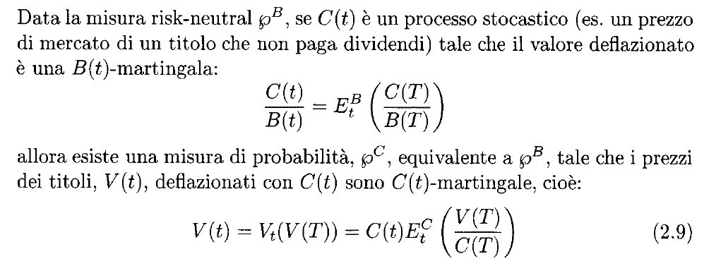
Processi Stocastici
Teorema del cambiamento di numerario – 1

Slide 39
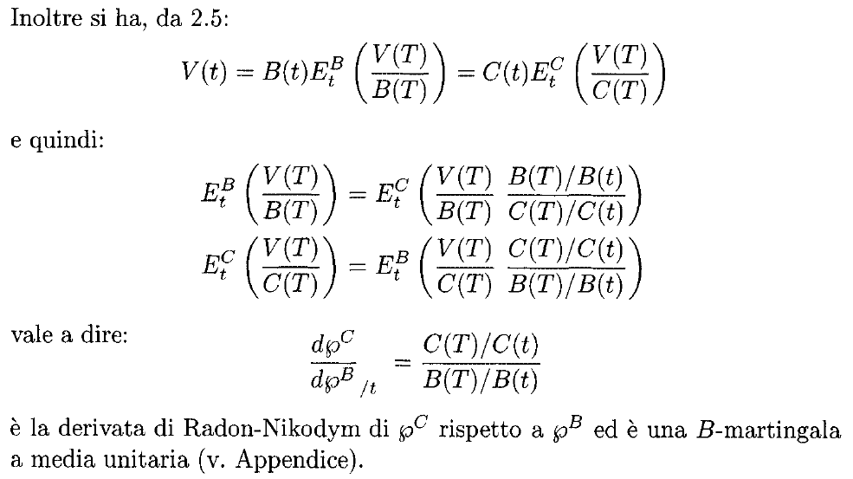
Processi Stocastici
Teorema del cambiamento di numerario - 2

Slide 40
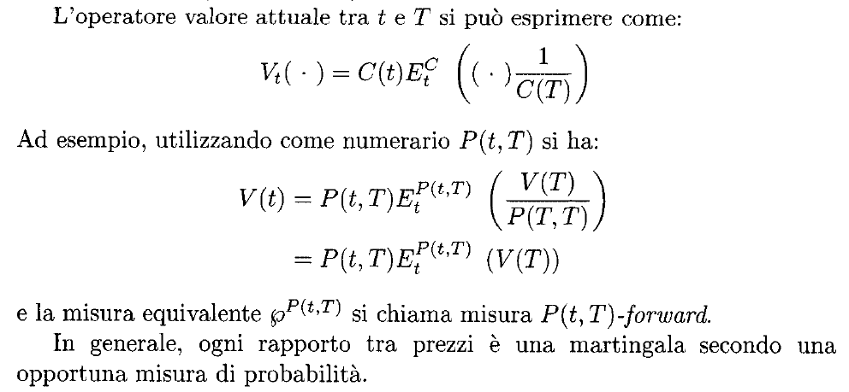
Processi Stocastici
Teorema del cambiamento di numerario - 3

Slide 41
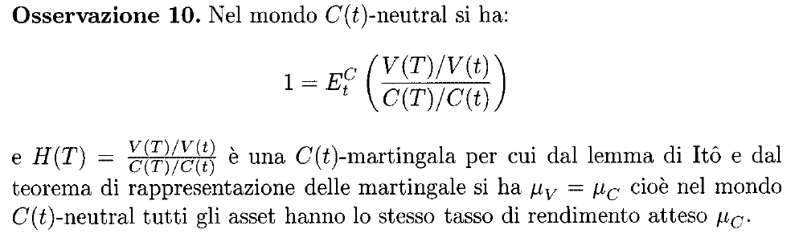
Processi Stocastici
Teorema del cambiamento di numerario - 4

Slide 42
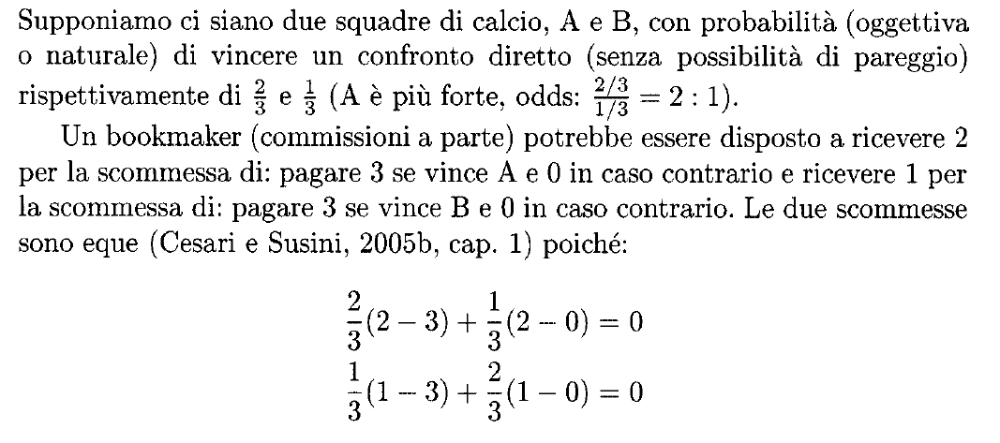
Processi Stocastici
Esempio di risk neutral pricing – 1 (opzionale)

Slide 43
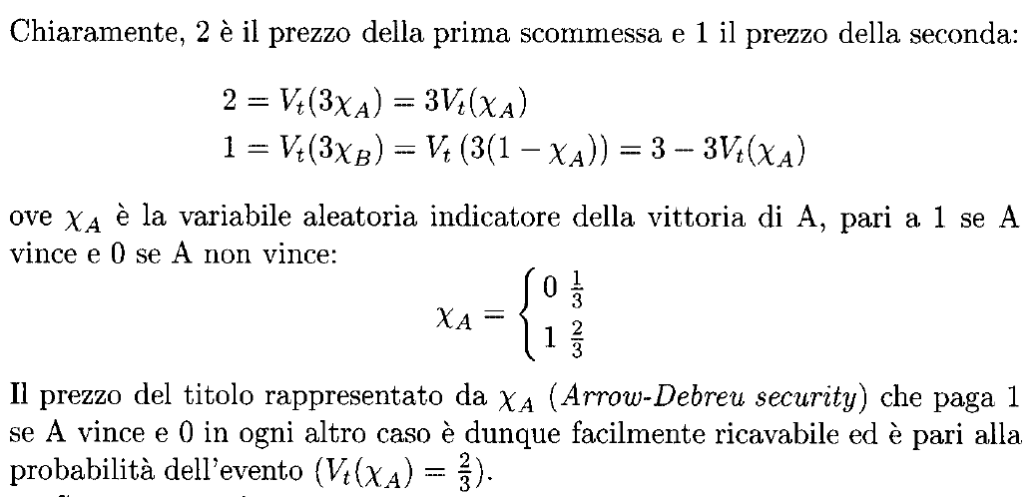
Processi Stocastici
Esempio di risk neutral pricing - 2

Slide 44
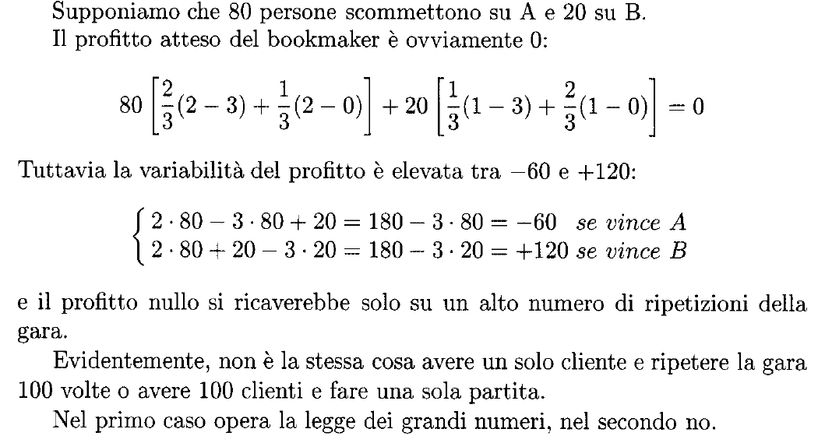
Processi Stocastici
Esempio di risk neutral pricing - 3

Slide 45


Processi Stocastici
Esempio di risk neutral pricing - 4

Slide 46

Processi Stocastici
Esempio di risk neutral pricing - 5

Slide 47

Processi Stocastici
Esempio di risk neutral pricing - 6

Slide 48

Processi Stocastici
Esempio di risk neutral pricing - 7

Slide 49

Processi Stocastici
Esempio di risk neutral pricing - 8

Slide 50

Processi Stocastici
Esempio di risk neutral pricing - 9

Slide 51


Processi Stocastici
Gli Swaps

Slide 52


Processi Stocastici
Interest Rate Swap (IRS) - 1

Slide 53



Processi Stocastici
Interest Rate Swap (IRS) - 2

Slide 54

Processi Stocastici
Interest Rate Swap (IRS) - 3

Slide 55


Processi Stocastici
Il pricing degli IRS - 1

Slide 56


Processi Stocastici
Il pricing degli IRS - 2

Slide 57

Processi Stocastici
Il pricing degli IRS - 3

Slide 58


Processi Stocastici
Il pricing degli IRS - 4

Slide 59

Processi Stocastici
Il pricing degli IRS - 5

Slide 60


Processi Stocastici
La misura swap

Slide 61


Processi Stocastici
Il bootstrapping della yield curve

Slide 62



Processi Stocastici
Le opzioni plain vanilla: Call europea

Slide 63


Processi Stocastici
Le opzioni plain vanilla: Put europea

Slide 64

Processi Stocastici
Moneyness dell’opzione

Slide 65


Processi Stocastici
Valore intrinseco e valore temporale dell’opzione

Slide 66


Processi Stocastici
Put – Call parity - 1

Slide 67

Processi Stocastici
Put – Call parity - 2

Slide 68


Processi Stocastici
Il modello di Black & Scholes - 1

Slide 69


Processi Stocastici
Il modello di Black & Scholes - 2

Slide 70

Processi Stocastici
B&S: Metodo del portafoglio di arbitraggio o della PDE - 1

Slide 71

Processi Stocastici
B&S: Metodo del portafoglio di arbitraggio o della PDE - 2

Slide 72


Processi Stocastici
B&S: Metodo del portafoglio di arbitraggio o della PDE - 3

Slide 73

Processi Stocastici
B&S: Metodo del portafoglio di arbitraggio o della PDE - 4

Slide 74

Processi Stocastici
B&S: Metodo del portafoglio di arbitraggio o della PDE - 5

Slide 75

Processi Stocastici
B&S: Metodo del portafoglio di arbitraggio o della PDE - 6

Slide 76

Processi Stocastici
B&S: Metodo del portafoglio di arbitraggio o della PDE - 7

Slide 77
Processi Stocastici
B&S: Metodo del portafoglio di arbitraggio o della PDE - 8

Slide 78


Processi Stocastici
B&S: Metodo del portafoglio di arbitraggio o della PDE - 9

Slide 79

Processi Stocastici
B&S: Metodo del portafoglio di arbitraggio o della PDE - 10

Slide 80

Processi Stocastici
B&S: Metodo del valor medio equivalente o della EMM

Slide 81


Processi Stocastici
Il prezzo calcolato come il valor medio - 1

Slide 82

Processi Stocastici
Il prezzo calcolato come il valor medio - 2

Slide 83

Processi Stocastici
Il prezzo calcolato come il valor medio - 3

Slide 84

Processi Stocastici
Considerazioni sul modello di Black & Scholes - 1

Slide 85


Processi Stocastici
Considerazioni sul modello di Black & Scholes - 2

Slide 86

Processi Stocastici
Considerazioni sul modello di Black & Scholes - 3

Slide 87


Processi Stocastici
Perché il rendimento atteso non entra nel prezzo dell’opzione?

Slide 88

Processi Stocastici
Le greche di Black & Scholes: Delta - 1

Slide 89

Processi Stocastici
Le greche di Black & Scholes: Delta - 2

Slide 90


Processi Stocastici
Le greche di Black & Scholes: Delta - 3

Slide 91

Processi Stocastici
Le greche di Black & Scholes: Vega

Slide 92


Processi Stocastici
Volatilità storica

Slide 93

Processi Stocastici
Volatilità implicita

Slide 94

Processi Stocastici
Opzioni su Forex (FX)

Slide 95

Processi Stocastici
Pricing dell’opzione FX tramite EMM - 1

Slide 96

Processi Stocastici
Pricing dell’opzione FX tramite EMM - 2

Slide 97

Processi Stocastici
Opzioni «quanto» su indici esteri - 1

Slide 98

Processi Stocastici
Opzioni «quanto» su indici esteri - 2

Slide 99

Processi Stocastici
Opzioni «quanto» su indici esteri - 3

Slide 100

Processi Stocastici
Opzioni «quanto» su indici esteri - 4

Slide 101

Processi Stocastici
Volatilità stocastica - 1

Slide 102


Processi Stocastici
Volatilità stocastica - 2

Slide 103

Processi Stocastici
Strike structure della volatilità implicita

Slide 104


Processi Stocastici
Struttura per scadenza della volatilità implicita - 1

Slide 105

Processi Stocastici
Struttura per scadenza della volatilità implicita - 2

Slide 106

Processi Stocastici
Modelli di pricing con volatilità locale

Slide 107


Processi Stocastici
Modello di Dupire - 1

Slide 108

Processi Stocastici
Modello di Dupire - 2

Slide 109

Processi Stocastici
Modelli con volatilità stocastica - 1

Slide 110


Processi Stocastici
Modelli con volatilità stocastica - 2

Slide 111


Processi Stocastici
Modelli con volatilità stocastica - 3

Slide 112



Processi Stocastici
Il modello di Heston - 1

Slide 113

Processi Stocastici
Il modello di Heston - 2

Slide 114

Processi Stocastici
Il modello SABR

Slide 115


Processi Stocastici
Modelli con salti - 1

Slide 116

Processi Stocastici
Modelli con salti - 2

Slide 117

Processi Stocastici
Opzioni su tasso di interesse

Slide 118



Processi Stocastici
Opzioni su tassi Libor: Caplet e Floorlet - 1

Slide 119




Processi Stocastici
Opzioni su tassi Libor: Caplet e Floorlet - 2

Slide 120

Processi Stocastici
La formula di Black per il Caplet

Slide 121


Processi Stocastici
La formula di Black per il Floorlet

Slide 122


Processi Stocastici
Caplet e Floorlet in arrears - 1

Slide 123

Processi Stocastici
Caplet e Floorlet in arrears - 2

Slide 124


Processi Stocastici
Cap

Slide 125

Processi Stocastici
Cap - Floor parity

Slide 126




Processi Stocastici
Swaption Europee - 1

Slide 127



Processi Stocastici
Swaption Europee - 2

Slide 128

Processi Stocastici
Swaption Europee - 3

Slide 129

Processi Stocastici
La formula di Black per le swaption europee - 1

Slide 130

Processi Stocastici
La formula di Black per le swaption europee - 2

Slide 131

Processi Stocastici
Cap – Swaption parity - 1

Slide 132

Processi Stocastici
Cap – Swaption parity - 2

Slide 133


Processi Stocastici
Il metodo Monte Carlo - 1

Slide 134

Processi Stocastici
Il metodo Monte Carlo - 2

Slide 135


Processi Stocastici
Il metodo Monte Carlo - 3

Slide 136


Processi Stocastici
Il metodo Monte Carlo - 4

Slide 137

Processi Stocastici
Il metodo Monte Carlo - Pricing

Slide 138

Processi Stocastici
Il metodo Monte Carlo – Calcolo delle greche

Slide 139
Processi Stocastici
Referenze
Cesari, Riccardo (2009). Introduzione alla Finanza Matematica – Derivati, Prezzi e Coperture. Springer

